Slide 1
Prezentare tema Tehnici de Optimizare realizată de Niță Daniel-Marius din grupa 322AC

Slide 2
Prezentare tema Tehnici de Optimizare
Realizată de studenții din grupa 322AC
Niță Daniel-Marius
Răduță Alexandru
Matei Mihaela-Alexandra
Hrițcu-Meșenschi Iasmina
Descrierea problemei
Formularea matemtică
Rezolvarea problemei în Julia
Anexă

Slide 3
1
1
2
Descrierea problemei – Enunț
Suntem în cadrul echipei de HR al unei firme. Ne propunem să angajăm 6 oameni, câte 3 persoane pentru fiecare departament. Departamentele sunt: Backend Developer și Frontend Developer. Compania își dorește ca tot procesul de angajare să se întocmească conform unui set de restricții, cu scopul de a maximiza costurile salariale posibile ,deoarece vrem să recrutăm cei mai buni oameni cu putință.
Descrierea problemei – Enunț
Suntem în cadrul echipei de HR al unei firme. Ne propunem să angajăm 6 oameni, câte 3 persoane pentru fiecare departament. Departamentele sunt: Backend Developer și Frontend Developer. Compania își dorește ca tot procesul de angajare să se întocmească conform unui set de restricții, cu scopul de a maximiza costurile salariale posibile ,deoarece vrem să recrutăm cei mai buni oameni cu putință.
Descrierea problemei – Restricții
Salariul lunar maxim pentru toți noii angajați este: 25000 €.
Fiecare poziție trebuie ocupată.
Compania dorește ca suma anilor de experiență în domeniu a angajaților pentru Backend să fie minim 9 ani, pentru Frontend să fie minim 6 ani, însă suma anilor de experiență a tuturor să fie minim 18.
Compania dorește ca cel puțin o fată să fie angajată de-a lungul procesului de recrutare pentru fiecare departament.
Compania dorește ca cel puțin o persoană să aibă o diplomă de master pentru fiecare departament.
Compania dorește ca angajații din departamentul de Frontend să dețină împreună măcar un R, un L și un C, iar departamentul de Backend să dețină împreună măcar un F și un L.

Slide 4
Descrierea problemei – tabel Aptitudini
Prescurtare | Aptitudini | Bonus
F | Fullstack Dev Training | 1.20 * salariul solicitat
L | Abilități de lider | 1.15 * salariul solicitat
R | Reziliența la stres | 1.10 * salariul solicitat
C | Comunicare | 1.05 * salariul solicitat
O | Nemenționat/Nu deține | salariul solicitat
Candidații au dreptul să pună 0-4 aptitudini (0 înseamnă O), iar bonusul se aplică astfel, în cazul există mai multe aptitudini:
R+C => Salariul final = 1.10 * 1.05 * salariul solicitat.

Slide 5
Descrierea problemei – tabel candidați Frontend
Nr. | Gen | Diplomă | Experiență (ani) | Aptitudini | Salariu solicitat(€) | Salariu final(€)
1 | M | Licență | 5 | L+R | 2000 | 2530
2 | F | Master | 3 | L+C | 2500 | 3018.75
3 | F | Licență | 7 | O | 2300 | 2300
4 | M | Master | 1 | L+R+C | 2600 | 3453.45
5 | M | Master | 4 | F+L | 3000 | 4140
6 | F | Licență | 2 | L+R | 2000 | 2530
7 | F | Licență | 3 | F+L+R+C | 2800 | 4462.92
8 | F | Master | 1 | R+C | 2500 | 2887.5
9 | M | Licență | 6 | L+R | 3000 | 3795
10 | F | Master | 4 | F+L+C | 3200 | 4638.8

Slide 6
Nr. | Gen | Diplomă | Experiență (ani) | Aptitudini | Salariu solicitat(€) | Salariu final(€)
1 | M | Licență | 5 | L | 3500 | 4025
2 | F | Master | 3 | F+C | 3300 | 4158
3 | F | Licență | 7 | R+C | 3000 | 3465
4 | M | Master | 1 | F+L+R+C | 3500 | 5578.65
5 | M | Master | 3 | R | 3000 | 3300
6 | F | Licență | 4 | L+R+C | 3000 | 3984.75
7 | M | Licență | 2 | F+L+C | 3100 | 4491.9
8 | F | Master | 4 | R+C | 3200 | 3696
9 | M | Licență | 3 | O | 2800 | 2800
10 | F | Master | 6 | L+R | 3500 | 4427.5

Slide 7
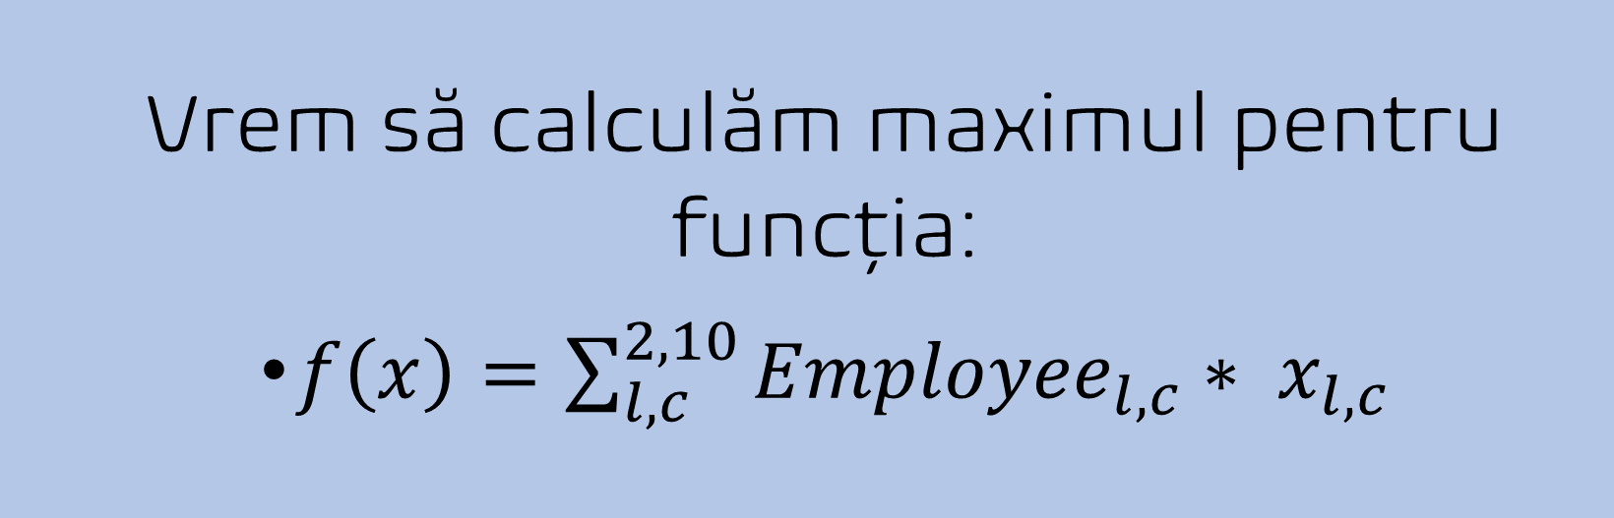
Descrierea problemei – tabel candidați Backend
1
1
2
Descrierea problemei – Enunț
Suntem în cadrul echipei de HR al unei firme. Ne propunem să angajăm 6 oameni, câte 3 persoane pentru fiecare departament. Departamentele sunt: Backend Developer și Frontend Developer. Compania își dorește ca tot procesul de angajare să se întocmească conform unui set de restricții, cu scopul de a maximiza costurile salariale posibile ,deoarece vrem să recrutăm cei mai buni oameni cu putință.
3
Descrierea problemei – Enunț
Suntem în cadrul echipei de HR al unei firme. Ne propunem să angajăm 6 oameni, câte 3 persoane pentru fiecare departament. Departamentele sunt: Backend Developer și Frontend Developer. Compania își dorește ca tot procesul de angajare să se întocmească conform unui set de restricții, cu scopul de a maximiza costurile salariale posibile ,deoarece vrem să recrutăm cei mai buni oameni cu putință.
Descrierea problemei – Restricții
Formulare matematică – Funcția obiectiv
Salariul lunar maxim pentru toți noii angajați este: 25000 €.
Fiecare poziție trebuie ocupată.
Compania dorește ca suma anilor de experiență în domeniu a angajaților pentru Backend să fie minim 9 ani, pentru Frontend să fie minim 6 ani, însă suma anilor de experiență a tuturor să fie minim 18.
Compania dorește ca cel puțin o fată să fie angajată de-a lungul procesului de recrutare pentru fiecare departament.
Compania dorește ca cel puțin o persoană să aibă o diplomă de master pentru fiecare departament.
Compania dorește ca angajații din departamentul de Frontend să dețină împreună măcar un R, un L și un C, iar departamentul de Backend să dețină împreună măcar un F și un L.
Vrem să calculăm maximul pentru funcția:
$f\left(x\right)=\sum_{l,c}^{2,10}{{Employee}_{l,c}∗ x_{l,c}}$

Slide 8

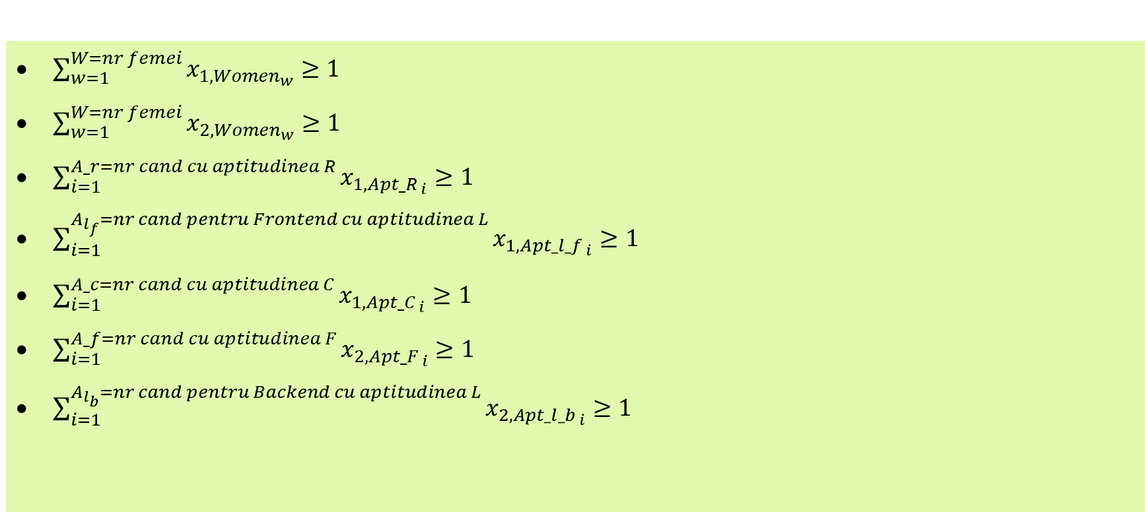
Descrierea problemei – tabel candidați Backend
1
1
2
Descrierea problemei – Enunț
Suntem în cadrul echipei de HR al unei firme. Ne propunem să angajăm 6 oameni, câte 3 persoane pentru fiecare departament. Departamentele sunt: Backend Developer și Frontend Developer. Compania își dorește ca tot procesul de angajare să se întocmească conform unui set de restricții, cu scopul de a maximiza costurile salariale posibile ,deoarece vrem să recrutăm cei mai buni oameni cu putință.
3
Descrierea problemei – Enunț
Suntem în cadrul echipei de HR al unei firme. Ne propunem să angajăm 6 oameni, câte 3 persoane pentru fiecare departament. Departamentele sunt: Backend Developer și Frontend Developer. Compania își dorește ca tot procesul de angajare să se întocmească conform unui set de restricții, cu scopul de a maximiza costurile salariale posibile ,deoarece vrem să recrutăm cei mai buni oameni cu putință.
4
Nr. | Gen | Diplomă | Experiență (ani) | Aptitudini | Salariu solicitat(€) | Salariu final(€)
1 | M | Licență | 5 | L | 3500 | 4025
2 | F | Master | 3 | F+C | 3300 | 4158
3 | F | Licență | 7 | R+C | 3000 | 3465
4 | M | Master | 1 | F+L+R+C | 3500 | 5578.65
5 | M | Master | 3 | R | 3000 | 3300
6 | F | Licență | 4 | L+R+C | 3000 | 3984.75
7 | M | Licență | 2 | F+L+C | 3100 | 4491.9
8 | F | Master | 4 | R+C | 3200 | 3696
9 | M | Licență | 3 | O | 2800 | 2800
10 | F | Master | 6 | L+R | 3500 | 4427.5
Descrierea problemei – Restricții
Formulare matematică – Funcția obiectiv
Salariul lunar maxim pentru toți noii angajați este: 25000 €.
Fiecare poziție trebuie ocupată.
Compania dorește ca suma anilor de experiență în domeniu a angajaților pentru Backend să fie minim 9 ani, pentru Frontend să fie minim 6 ani, însă suma anilor de experiență a tuturor să fie minim 18.
Compania dorește ca cel puțin o fată să fie angajată de-a lungul procesului de recrutare pentru fiecare departament.
Compania dorește ca cel puțin o persoană să aibă o diplomă de master pentru fiecare departament.
Compania dorește ca angajații din departamentul de Frontend să dețină împreună măcar un R, un L și un C, iar departamentul de Backend să dețină împreună măcar un F și un L.
Formularea matematică – Restricții
$\sum_{w=1}^{W=nr femei}{x_{1, {Women}_{w}}≥1}$
$\sum_{w=1}^{W=nr femei}{x_{2, {Women}_{w}}≥1}$
$\sum_{i=1}^{A_r=nr cand cu aptitudinea R}{x_{1, {Apt_R}_{ i}}≥1}$
$\sum_{i=1}^{A_{l_{f}}=nr cand pentru Frontend cu aptitudinea L}{x_{1, {Apt_l_f}_{ i}}≥1}$
$\sum_{i=1}^{A_c=nr cand cu aptitudinea C}{x_{1, {Apt_C}_{ i}}≥1}$
$\sum_{i=1}^{A_f=nr cand cu aptitudinea F}{x_{2, {Apt_F}_{ i}}≥1}$
$\sum_{i=1}^{A_{l_{b}}=nr cand pentru Backend cu aptitudinea L}{x_{2, {Apt_l_b}_{ i}}≥1}$
$x_{l,c}∈\left\{0 , 1\right\}, unde l∈\left\{1,2\right\} și c∈\{1,2,….,10\}$
$\sum_{l,c}^{2,10}{{Employee}_{l,c}∗ x_{l,c}}≤25000$
$\sum_{c}^{10}{x_{1,c}=3}$
$\sum_{c=1}^{10}{x_{2,c}=3}$
$\sum_{c=1}^{10}{{Experience}_{1,c}∗ x_{l,c}}≥6$
$\sum_{c=1}^{10}{{Experience}_{2,c}∗ x_{2,c}}≥9$
$\sum_{l=1,c=1}^{2, 10}{{Experience}_{l,c}∗ x_{l,c}}≥18$
Vrem să calculăm maximul pentru funcția:
$f\left(x\right)=\sum_{l,c}^{2,10}{{Employee}_{l,c}∗ x_{l,c}}$

Slide 9
Soluționarea problemei formulate - Crearea datelor de intrare -
Inițial, ne creăm un cod în Julia în care ne creăm datele de intrare astfel:
Departamente reprezintă vectorul cu numele celor două departamente.
Frontend și Backend sunt vectorii cu salariile finale solicitate de candidații fiecărui departament. Aceștia sunt introduși în matricea de 2 linii și 10 coloane numită Employee. Pe linia 1 se află elementele vectorului Frontend, iar pe linia 2 se află elementele vectorului Backend.
1

Slide 10
Matricea Experience (2 linii și 10 coloane) conține anii de experiență a fiecărui candidat pentru ambele departamente.
Din motive de simplitate, s-au folosit aceleași valori pentru gen și diplomă pentru candidații ambelor departamente. Vectorul Women (6 elemente) conține pozițiile de pe listă a candidaților de sex feminin, iar Vectorul Master (5 elemente) conține pozitiile de pe lisță a candidaților cu diplomă de master.
În mod similar au fost creați vectorii pentru aptitudinile necesare în restricțiile propuse, însă de data aceasta valorile diferă de la un tabel la altul. Astfel avem:
Apt_R = vector cu pozițiile de pe lista candidaților pentru departamentul de Frontend cu aptitudinea R
Apt_L_f = vector cu pozițiile de pe lista candidaților pentru departamentul de Frontend cu aptitudinea L
Apt_C = vector cu pozițiile de pe lista candidaților pentru departamentul de Frontend cu aptitudinea C
Apt_F = vector cu pozițiile de pe lista candidaților pentru departamentul de Backend cu aptitudinea F
Apt_L_b = vector cu pozițiile de pe lista candidaților pentru departamentul de Backend cu aptitudinea L
2

Slide 11
Pentru a găsi o soluție optimă pentru problema noastră liniară, ne folosim de pachetele JuMP și HiGHS, care ne permit crearea unui model cu funcție obiectiv împreună cu variabilele și restricțiile aferente.
După ce am modelat problema cu ajutorul instrucțiunilor @variable, @objective și @constraint folosim instrucțiunea „optimize!(IC)” pentru a ne optimiza modelul și a găsi soluția cerută.
La final am adăugat niște instrucțiuni de afișare astfel încât să putem vizualiza matricea x_{OPTIM} de valori 0 și 1, unde 0 înseamnă că acel candidat nu a fost angajat și 1 dacă a fost angajat, și lista candidaților angajați pentru fiecare departament.
3

Slide 12
Pentru a găsi o soluție optimă pentru problema noastră liniară, ne folosim de pachetele JuMP și HiGHS, care ne permit crearea unui model cu funcție obiectiv împreună cu variabilele și restricțiile aferente.
După ce am modelat problema cu ajutorul instrucțiunilor @variable, @objective și @constraint folosim instrucțiunea „optimize!(IC)” pentru a ne optimiza modelul și a găsi soluția cerută.
La final am adăugat niște instrucțiuni de afișare astfel încât să putem vizualiza matricea x_{OPTIM} de valori 0 și 1, unde 0 înseamnă că acel candidat nu a fost angajat și 1 dacă a fost angajat, și lista candidaților angajați pentru fiecare departament.
3
Soluționarea problemei formulate

Slide 13
Matricea x_{OPTIM} și ce candidați au fost angajați?
Candidații angajați pentru departamentul de Frontend:
Candidatul nr. 6 a fost angajat.
Candidatul nr. 9 a fost angajat.
Candidatul nr. 10 a fost angajat.
Candidații angajați pentru departamentul de Backend:
Candidatul nr. 1 a fost angajat.
Candidatul nr. 4 a fost angajat.
Candidatul nr. 10 a fost angajat.
-7.529937622158547e-14 | 0.0 | 0.0 | 0.0 | 0.0 | 1.0 | 0.0 | 0.0 | 1.0 | 1.0
0.9999999999999091 | 0.0 | 0.0 | 1.0 | 0.0 | 0.0 | 0.0 | 5.843956833726911e-13 | 0.0 | 1.0

Slide 14
Anexă

Slide 15
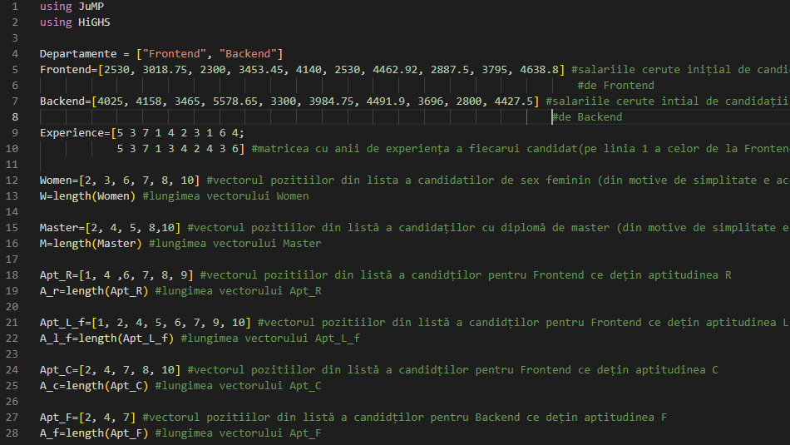

Slide 16
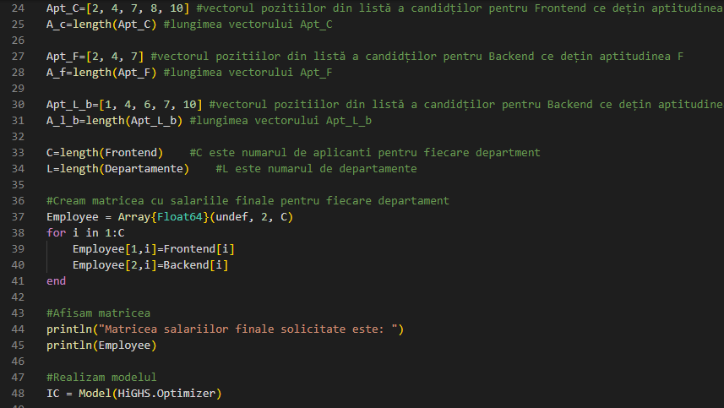

Slide 17
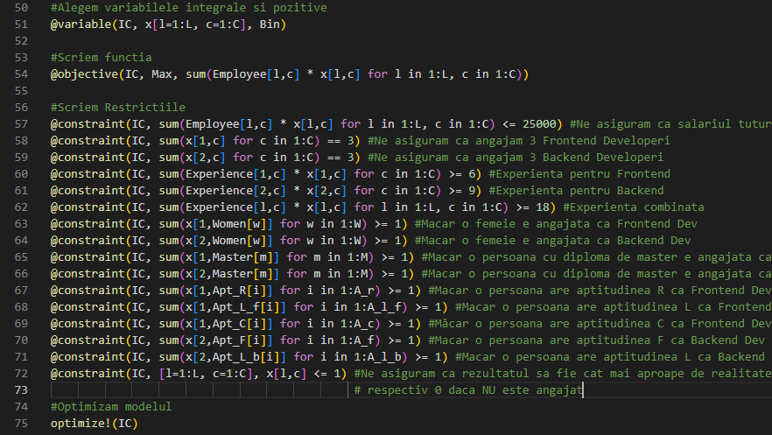

Slide 18
